Slide 1

Par dienas aprūpes centra izveidi Aizkrauklē
19.02.2026.
Edvarts Pāvulēns
Aizkraukles novada Sociālā dienesta vadītājs

Slide 2

2018.gada izvērtējums
Aizkraukles pilsētā kopumā dzīvo 72 personas ar GRT, no kurām individuālo vajadzību izvērtējums veikts 14 personām. 13 personām ar GRT ir noteikta nepieciešamība pēc dienas aprūpes centra pakalpojuma, 3 personām - specializēto darbnīcu pakalpojuma, bet 7 personām -grupu dzīvokļa pakalpojuma.
Kopā Aizkraukles pilsētā dzīvo 34 bērni ar FT, no kuriem individuālo vajadzību izvērtējums veikts 21 bērnam, no kuriem 12 bērniem ir norādīta vajadzība pēc dienas aprūpes centra pakalpojuma.

Slide 3
Pilngadīgās personas ar invaliditāti (2024.gads)
Centrālās statistikas pārvaldes dati (Aizkraukles novads):
Kustību funkcionālie traucējumi – 669;
Psihiskie un uzvedības traucējumi – 500.
Pēc sociālā dienesta datiem (Aizkraukles pilsētā):
Kustību funkcionālie traucējumi – 117;
Psihiskie un uzvedības traucējumi – 107;
Bērni ar funkcionāliem traucējumiem – 38.

Slide 4
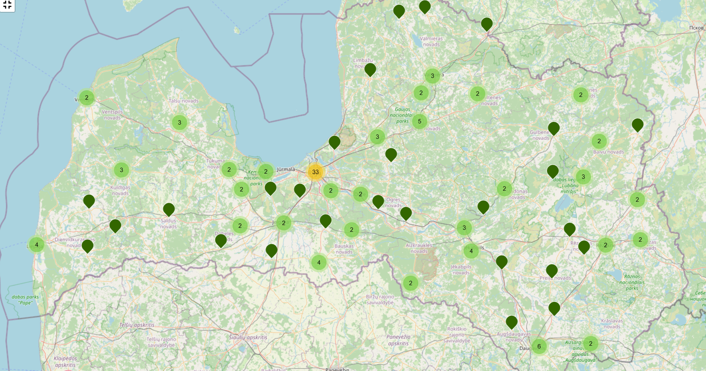

Slide 5
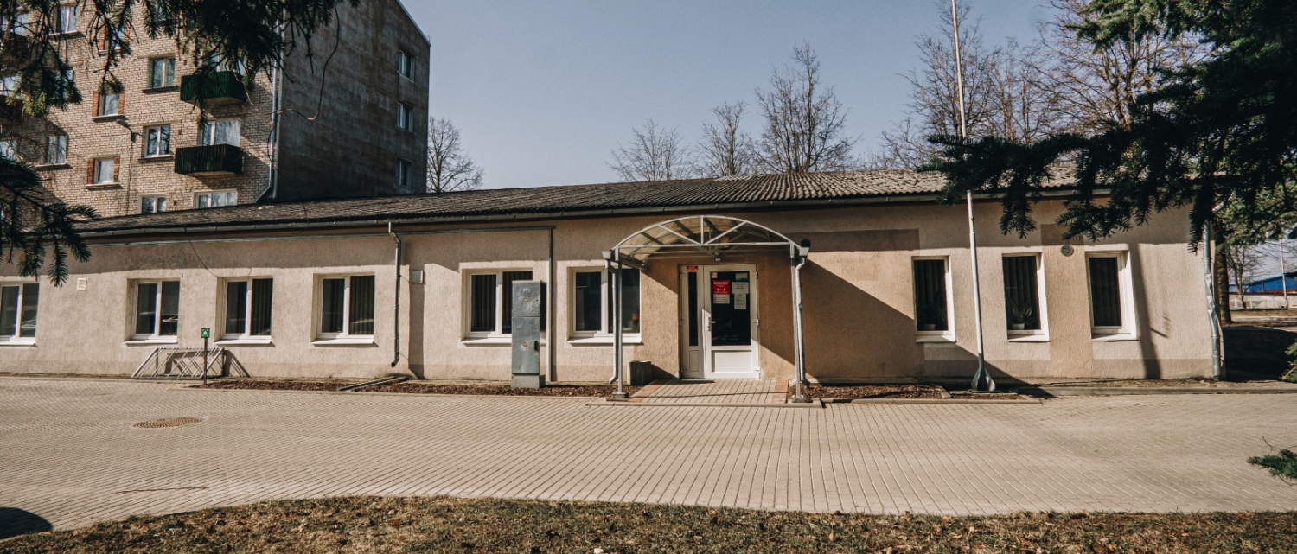
Gaismas iela 4A, Aizkraukle

Slide 6
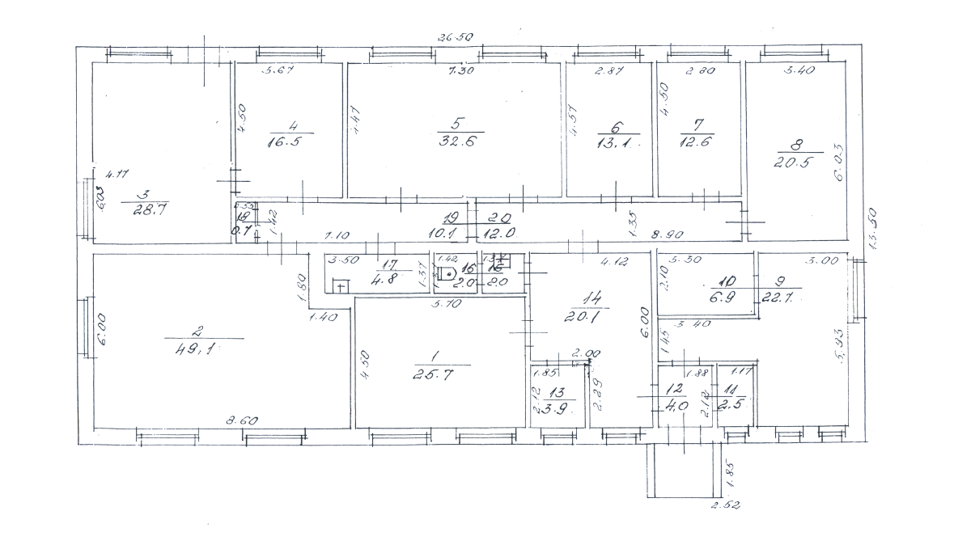
249 m2

Slide 7
Turpmākās darbības
Projektēšana, tehniskās dokumentācijas izstrāde, lietošanas veida maiņa.
Finansējuma piesaiste – ESF, valsts finansējums, pašvaldības finansējums.
Ilgtermiņā Aizkraukles teritorijā jārēķinās ar 130 000 – 140 000 euro izmaksām gadā dienas aprūpes centra uzturēšanai un pakalpojuma nodrošināšanai.
  Ēkas uzturēšanas izdevumi – 10 000 euro esošajā situācijā.
  Darbinieku algas – 4.5 slodzes darbinieki (vadītājs, sociālais darbinieks, aprūpētājs, sociālais rehabilitētājs, fizioterapeits/ergoterapeits) – 90 000 euro.
  Materiāli, piesaistītie speciālisti, aprīkojums ikdienas darbam – 20 000 – 30 000 euro.

Slide 8
Turpmākās darbības
Finanšu un attīstības komitejas sēdē plānots izskatīt jautājumu:
27. Par pašvaldības nekustamā īpašuma Gaismas iela 4A, Aizkraukle, Aizkraukles novads, atsavināšanu, pārdodot izsolē, un izsoles Noteikumu apstiprināšanu

